Slide 1

NBA
PLYAERS
데이터 분석
활용
1조
김민송 박소연 이동렬 김기영
ADAM
Almost Data Analyst… maybe?

Slide 2

INDEX
연구 주제 소개
데이터 소개
1ST 전성기 나이 분석 연구
2ND MVP 예측모델
결론

Slide 3




01
연구 주제 소개
주제 선정 배경
연구 아이디어 소개
주사용 데이터
연구 주제에 대한 흥미
데이터 분석의 용이성
다양한 아이디어 도출

Slide 4
01
연구 주제 소개
Sub_Title_1
주제 선정 배경
NBA경기 실적을 분석해
각 포지션 선수들의 스탯 분석 후 전성기 나이 뽑아보기.
연구 아이디어 소개
주사용 데이터
Sub_Title_2
역대 MVP 스탯을 학습하여
2020-21 MVP를 예측하는 모델 만들기.

Slide 5
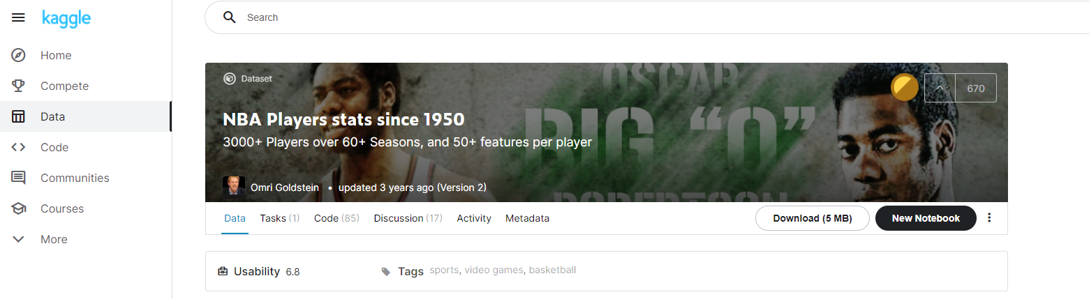
01
연구 주제 소개
주제 선정 배경
연구 아이디어 소개
주사용 데이터
NBA Players stats since 1950
데이터 수집 사이트: 캐글(https://www.kaggle.com/drgilermo/nba-players-stats)
Notes:
수집방법

Slide 6
02
Seasons_Stats.csv
캐글에서 수집한 원 데이터
49열
데이터 가공
변수 선택
Seasons_Stats.csv
2차 스탯 제거, 1차 스탯 유지
20열
Seasons_Stats_Last.csv
MVP 여부를 0, 1로 분류하는 열 추가
21열
Notes:
가공방법 )2차 스탯 안 쓰고 1차 스탯만 쓰기로 결정한 내용 말하기.

Slide 8

Sub_Title_1
포지션별
NBA 선수들의
전성기 나이를 찾아라!

Slide 9
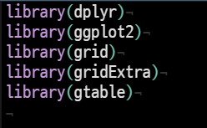
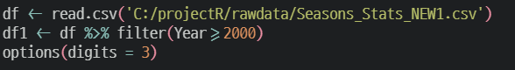
03
전성기 나이 분석
전처리 코드
dplyr : 데이터 가공
ggplot2 : 데이터 시각화
gird : ggplot2 레이아웃
gtable : ggplot2 레이아웃
gridExtra : 한 페이지에 다수의 그래프 시각화를 위한 패키지
시각화 코드
시각화 결과 해석
연구 후기
Notes:
연구 1
dplyr : 데이터 가공을 위한 패키지
ggplot2 : 데이터 시각화
gird : ggplot2을 레이아웃하기 위한 패키지
gtable : grid 패키지 위에 빌드 된 레이아웃 엔진 / ggplot2을 레이아웃하기 위한 패키지
gridExtra : 한 페이지에 다수의 그래프 시각화를 위한 패키지

Slide 10
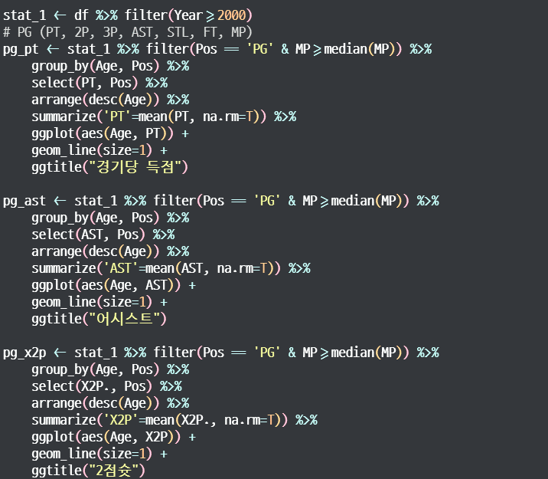
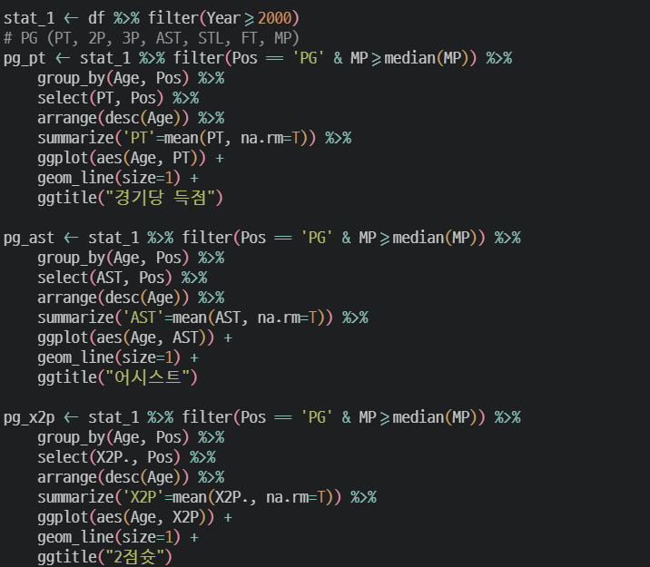
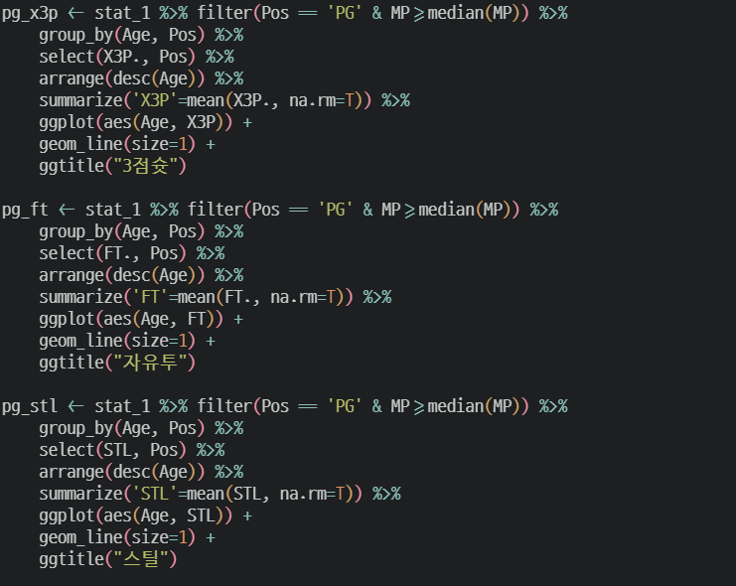
03
전성기 나이 분석
전처리 코드
시각화 코드
시각화 결과 해석
연구 후기

Slide 11
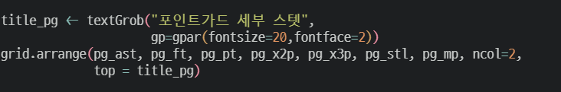
03
전성기 나이 분석
전처리 코드
시각화 코드
시각화 결과 해석
연구 후기

Slide 12
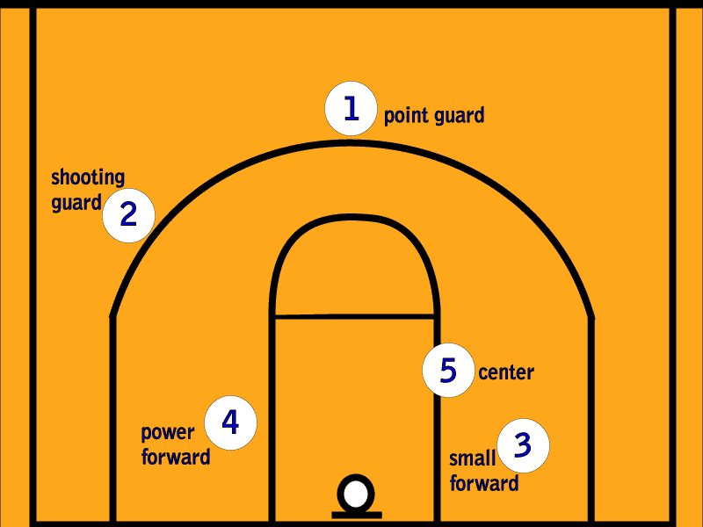

Slide 13
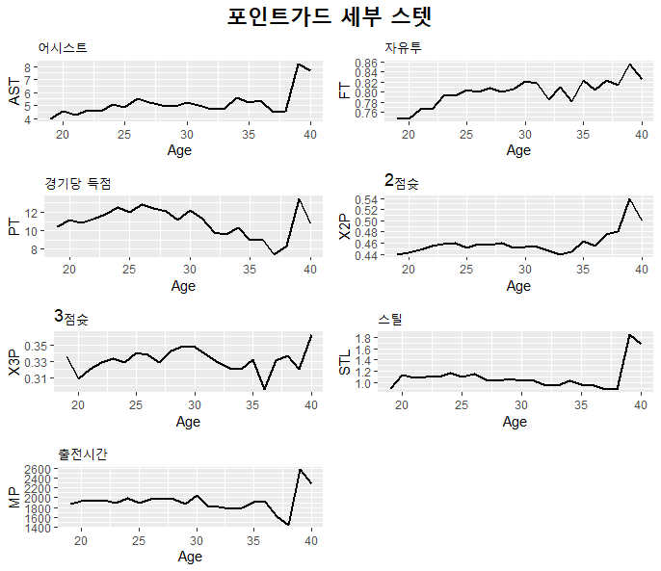
03
전성기 나이 분석
전처리 코드
시각화 코드
시각화 결과 해석
연구 후기
# PG(포인트가드): 노련함, 플레이메이커

Slide 15
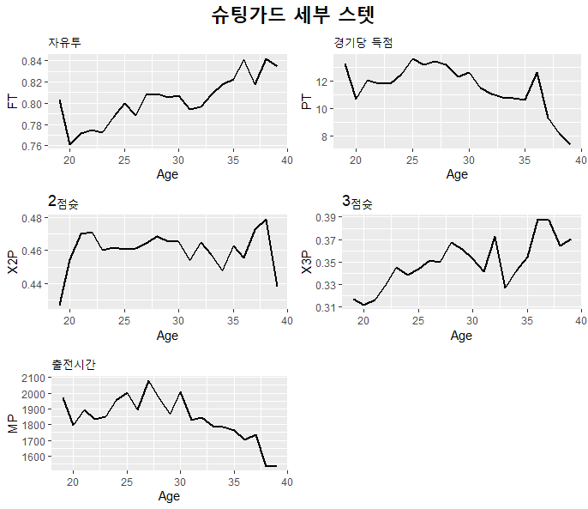
03
전성기 나이 분석
전처리 코드
시각화 코드
시각화 결과 해석
연구 후기
# SG(슈팅가드): 득점 중심, 중거리 슛

Slide 17
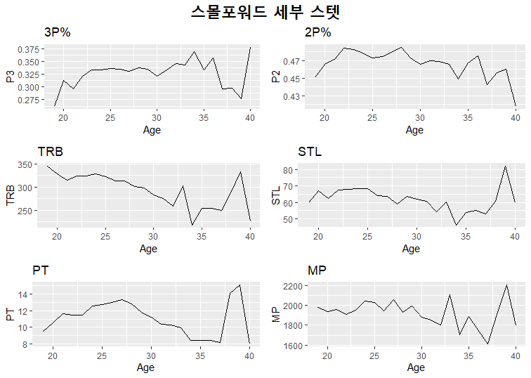
03
전성기 나이 분석
전처리 코드
시각화 코드
시각화 결과 해석
연구 후기
# SF(스몰 포워드): 적극성, 부상 多

Slide 19
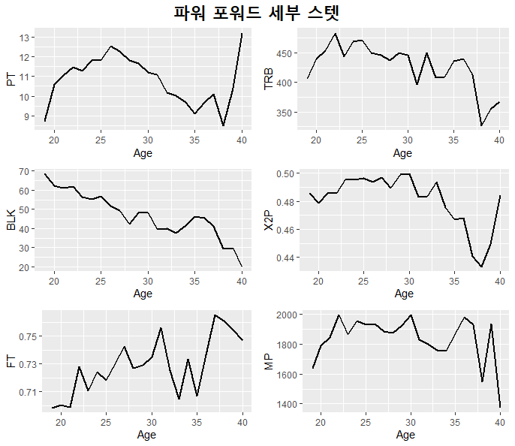
03
전성기 나이 분석
전처리 코드
시각화 코드
시각화 결과 해석
연구 후기
# PF(파워 포워드): C > & SF<

Slide 21
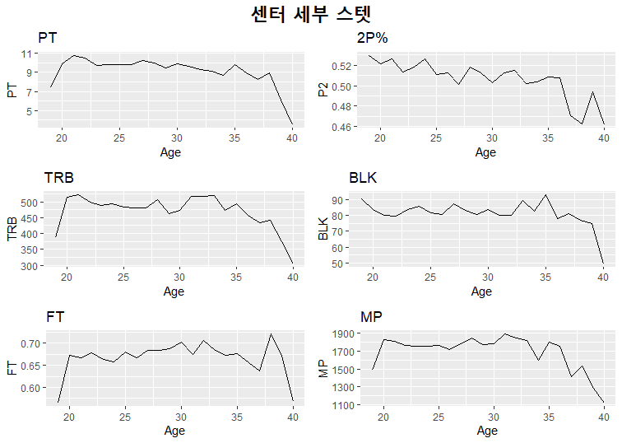
03
전성기 나이 분석
전처리 코드
시각화 코드
시각화 결과 해석
연구 후기
# C(센터) : 통곡의 벽

Slide 22
03
요약
1. PG는 다른 포지션에 비해 전성기가 늦고, LONG-RUN
2. SG 20대중반 득점력 만개. But 슈팅 질 하락.
3. SF 20대 운동능력 중요. 30대 중반 부상 관리필요.
4. PF 전성기 구간 25~30, 상대적으로 전성기가 2년 긺.
5. C 리바운드와 블락 두드러져야 함.
전성기 나이 분석
전처리 코드
시각화 코드
시각화 결과 해석
연구 후기

Slide 24
Sub_Title_2
2020 – 2021
새 시즌 MVP 플레이어를 찾아라!

Slide 25
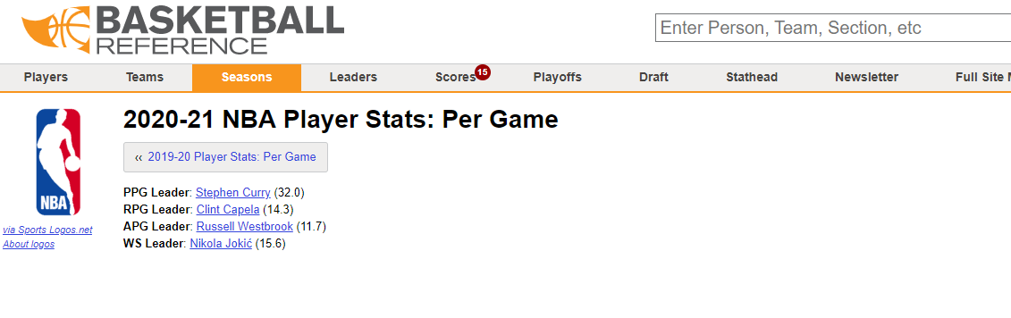
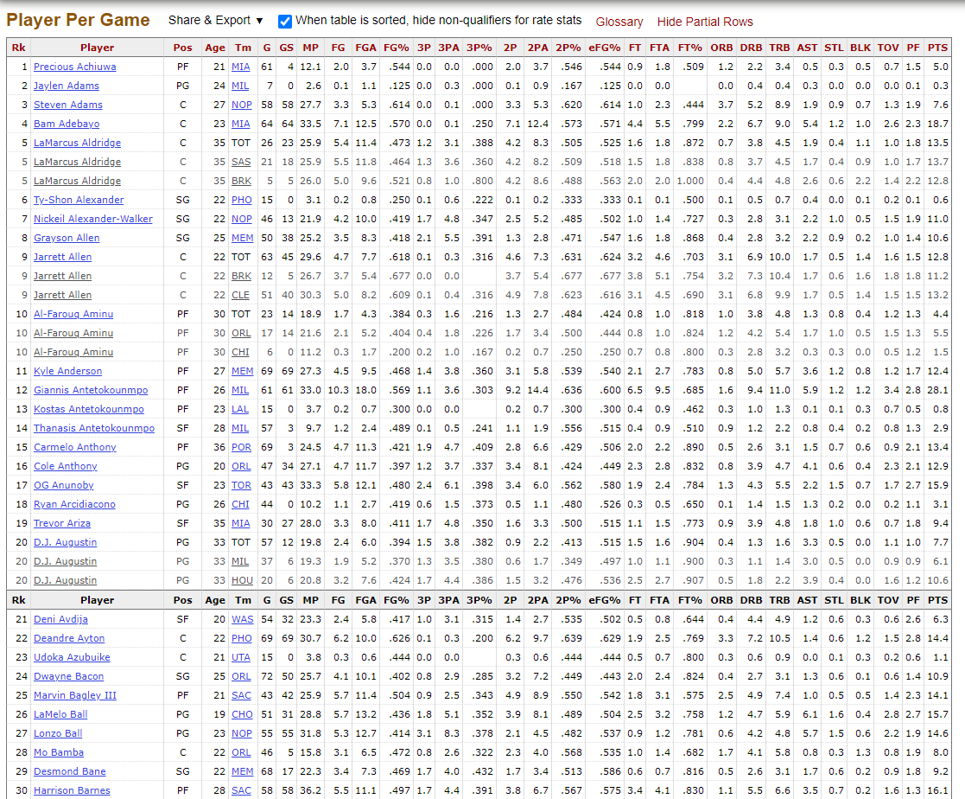
04
MVP 예측모델
MVP 데이터
전처리 코드
Decision Tree
랜덤포레스트
서포트벡터머신
# 2021 시즌별 경기 데이터

Slide 26
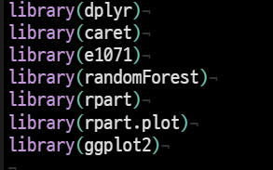
04
MVP 예측모델
MVP 데이터
전처리 코드
Decision Tree
연구 2
dplyr : 데이터 가공
caret : 회귀분류 및 모델링
ggplot2 : 데이터 시각화
e1071 : SVM
randomForest : 랜덤포레스트
rpart : 디시젼트리
rpart.plot : 디시젼트리 시각화
랜덤포레스트
서포트벡터머신

Slide 27
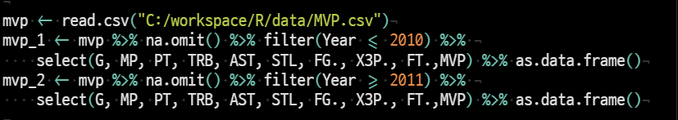
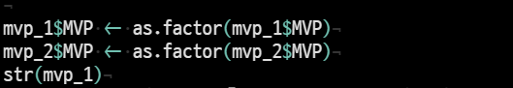
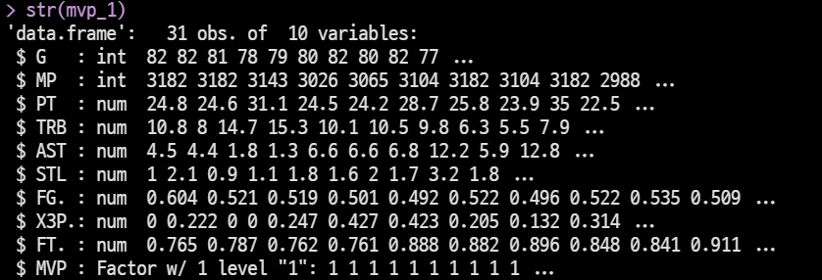
04
MVP 예측모델
MVP 데이터
전처리 코드
Decision Tree
랜덤포레스트
서포트벡터머신

Slide 28
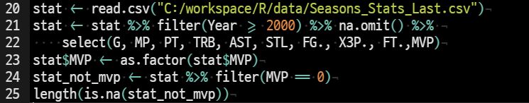
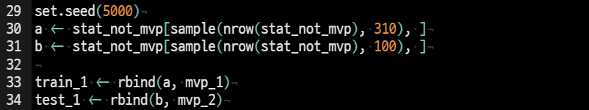
04
MVP 예측모델
MVP 데이터
전처리 코드
Decision Tree
랜덤포레스트
서포트벡터머신
Notes:
훈련, 테스트 셋

Slide 29
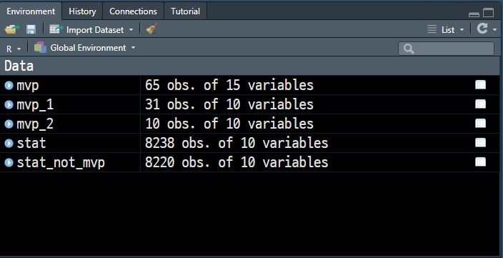
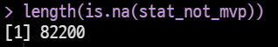
04
MVP 예측모델
MVP 데이터
전처리 코드
Decision Tree
랜덤포레스트
서포트벡터머신
# 결측치 유무 확인
Notes:
모델링 전 결측치 유무 확인.

Slide 30
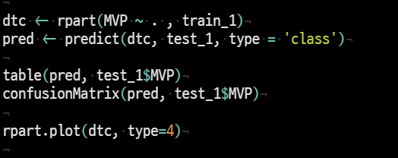
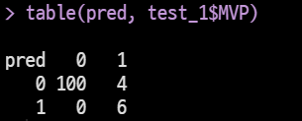
04
MVP 예측모델
MVP 데이터
전처리 코드
Decision Tree
랜덤포레스트
서포트벡터머신

Slide 31
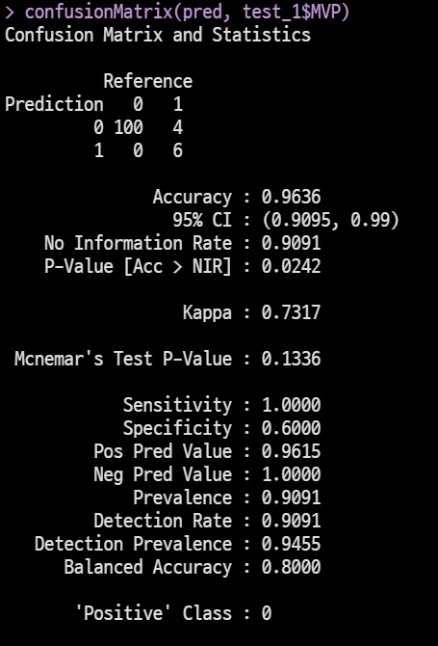
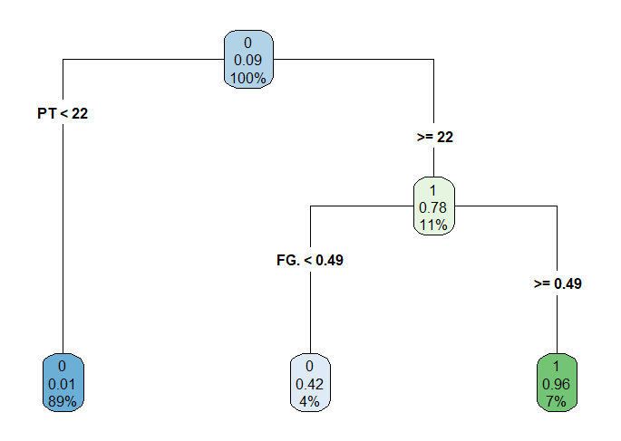
04
MVP 예측모델
MVP 데이터
전처리 코드
Decision Tree
랜덤포레스트
서포트벡터머신
Notes:
디시젼트리 정확도는 높은데,

Slide 32
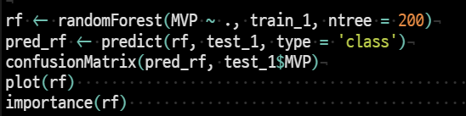
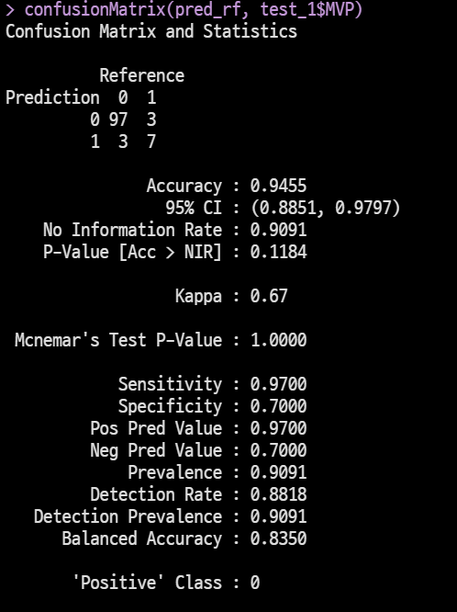
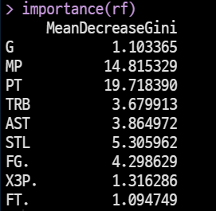
04
MVP 예측모델
MVP 데이터
전처리 코드
Decision Tree
랜덤포레스트
서포트벡터머신

Slide 33
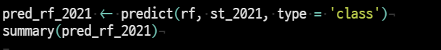
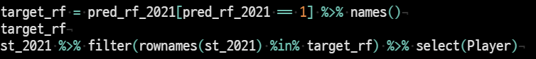
04
MVP 예측모델
MVP 데이터
전처리 코드
Decision Tree
랜덤포레스트
서포트벡터머신

Slide 34
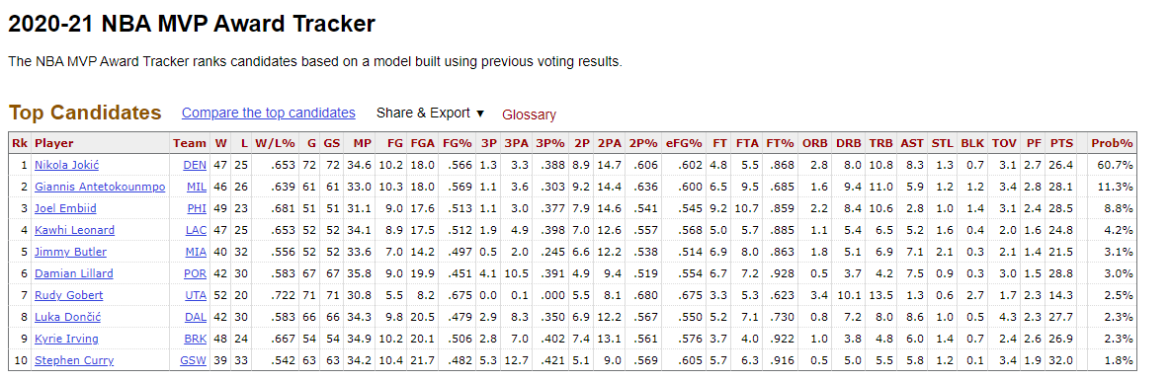
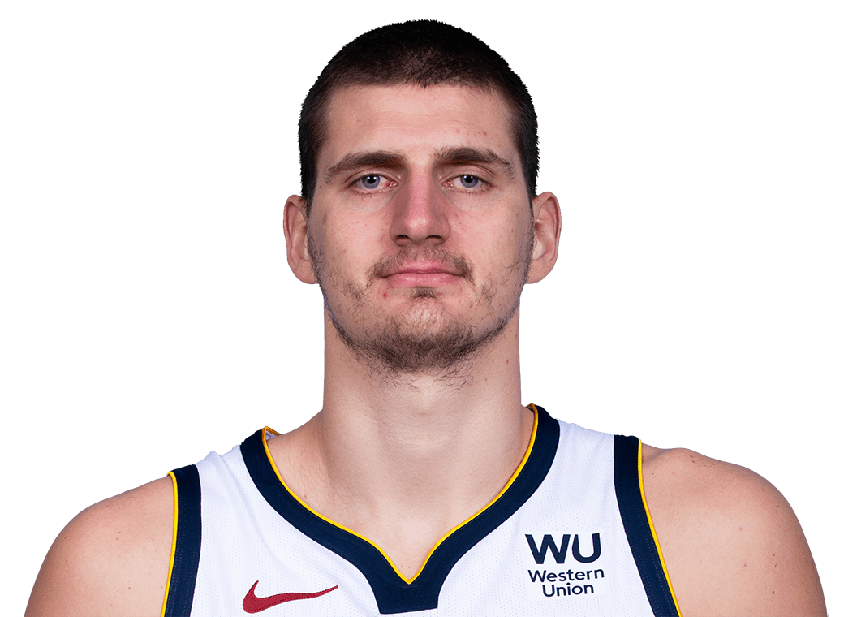
04
MVP 예측모델
MVP 데이터
전처리 코드
Decision Tree
랜덤포레스트
서포트벡터머신

Slide 35
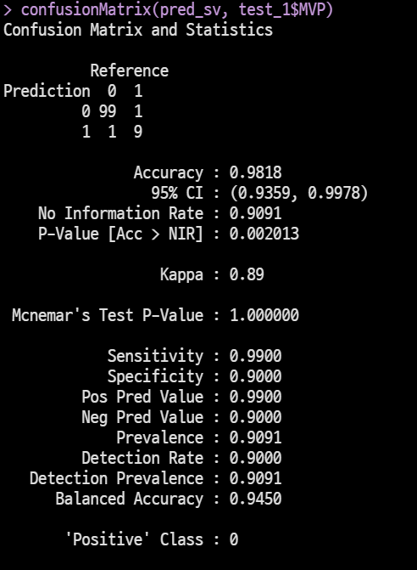
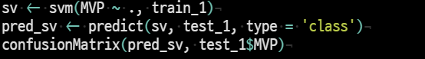
04
MVP 예측모델
MVP 데이터
전처리 코드
Decision Tree
랜덤포레스트
서포트벡터머신

Slide 36
04
MVP 예측모델
MVP 데이터
전처리 코드
Decision Tree
랜덤포레스트
서포트벡터머신

Slide 37
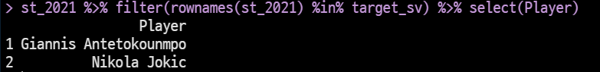
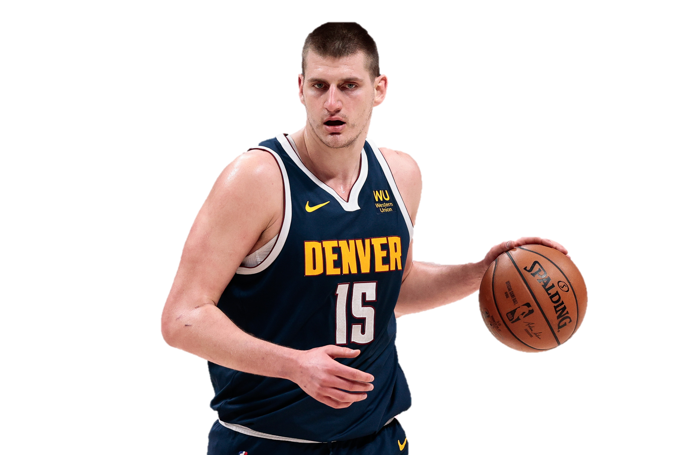
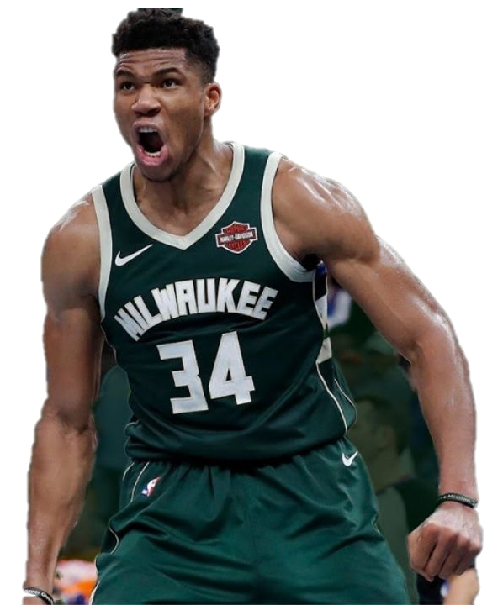
04
MVP 예측모델
MVP 데이터
전처리 코드
Decision Tree
랜덤포레스트
서포트벡터머신

Slide 38

NBA Players Stats 데이터 연구 총평

Slide 39
다양한 분석 결과의 특징을 한눈에 직관적으로 볼 수 있다는 시각화 기법의 장점을 느낄 수 있었음.
이상치가 아닌 특정 값이 전체 분석 결과에 영향을 미치는 상황이 있을 수 있음을 확인하였음. 이를 해결하는 방법을 적용해 보면 더 좋았을 것 같다.
데이터 전처리 과정에서 R을 더 활용하지 못한 점.
데이터 샘플링을 거치면서 샘플 데이터의 불안정으로 변수선택과정에서 상관도가 꾸준하게 높은 변수를 선택하지 못하였다. 이에 대한 해결방법을 찾지 못한 점이 아쉬웠다.(로지스틱, 후진제거법)
1st
시각화
데이터
전처리
데이터
수집
2nd
모델링
분류기 모델의 장단점을 느낄 수 있었음. 특히 사용한 데이터의 0,1 비율이 극단적으로 차이가 나는 데이터의 경우의 모델링의 어려움을 느낌.
데이터의 특징에 따라 과적합이 발생하는 현상을 발견함. 다음번에는 모델의 정확도 부족 문제를 해결하는 경험을 해볼 수 있는 데이터를 다뤄보면 좋을 것 같음.
연구주제 선정에 있어서 데이터 수집 과정에서 굉장히 제약이 많다고 느낌. 창의적 아이디어가 있음에도 데이터 수집이 연구주제 선정에 영향을 많이 끼친다고 느꼈다.
많이 다뤄졌던 데이터는 참고할 수 있는 다른 코드들이 있음. 이를 학습할 때 적용할 수 있을 것 같다.

Slide 40

감사합니다.
ADAM
Almost Data Analyst… maybe?

